Slide 1

KHỞI ĐỘNG

Slide 2



A. KHỞI ĐỘNG
Em hãy tưởng tượng nếu cuộc sống của chúng ta bây giờ không có điện thì sẽ như thế nào?
Notes:
Trong bước thứ nhất Khởi động cô đã chuẩn bị 1 câu chuyện mang tên “Chuyện của Cher Ami”. Mời các em lắng nghe để hiểu số phận của một loài chim vỗn dĩ là biểu tượng của hòa bình, được tung cánh tự do trên bầu trời. Nhưng khi cuộc chiến bùng nổ nó lại mang một số phận hoàn toàn khác.

Slide 3
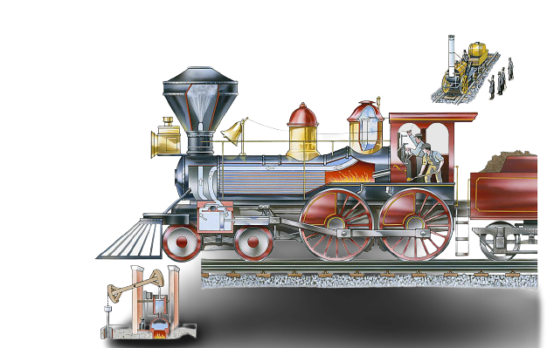
CHỦ ĐỀ 4:
CÁC CUỘC CÁCH MẠNG CÔNG NGHIỆP TRONG LỊCH SỬ
THẾ GIỚI
BÀI 6: CÁCH MẠNG CÔNG NGHIỆP THỜI CẬN ĐẠI (t2)

Slide 4

BÀI 6: CÁCH MẠNG CÔNG NGHIỆP THỜI CẬN ĐẠI (t2)
2. Thành tựu cơ bản của cuộc Cách mạng công nghiệp lần thứ hai

Slide 5
BÀI 6: CÁCH MẠNG CÔNG NGHIỆP THỜI CẬN ĐẠI
2. Thành tựu cơ bản của cuộc Cách mạng công nghiệp lần thứ hai
- Cuộc cách mạng công nghiệp lần thứ hai diễn ra từ thập niên 70 của thế kỉ XIX đến năm 1914.
- Đặc trưng của cuộc cách mạng công nghiệp này là việc sử dụng năng lượng điện, quá trình tự động hóa và sự ra đời của các dây chuyền sản xuất hàng loạt trên quy mô lớn.

Slide 6
01
02
Trình bày những phát minh trong sử dụng điện năng
Trình bày những phát minh trong ngành luyện kim
NHÓM
03
04
Trình bày những phát minh trong ngành công nghiệp hóa chất
Trình bày những phát minh trong ngành giao thông vận tải

Slide 7
Lĩnh vực | Tên các phát minh
Các phát minh về điện
Luyện kim
Công nghiệp hóa học
Giao thông vận tải
- Nhờ các phát minh về điện của các nhà bác học như Ghê-oóc Xi-môn Ôm, Pha-ra-đây, Pre-xcốt Giun, Len-xơ đã mở ra khả năng ứng dụng nguồn năng lượng mới.
- Năm 1879, Thô-mát Ê-đi-xơn đã phát minh ra bóng đèn điện.
- Năm 1891, Đô-rô-vôn-xki đã chế tạo thành công máy phát điện và động cơ xoay chiều.

Slide 8
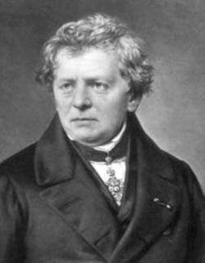
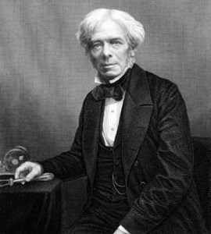
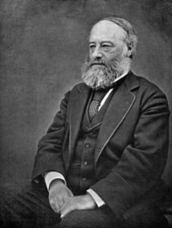
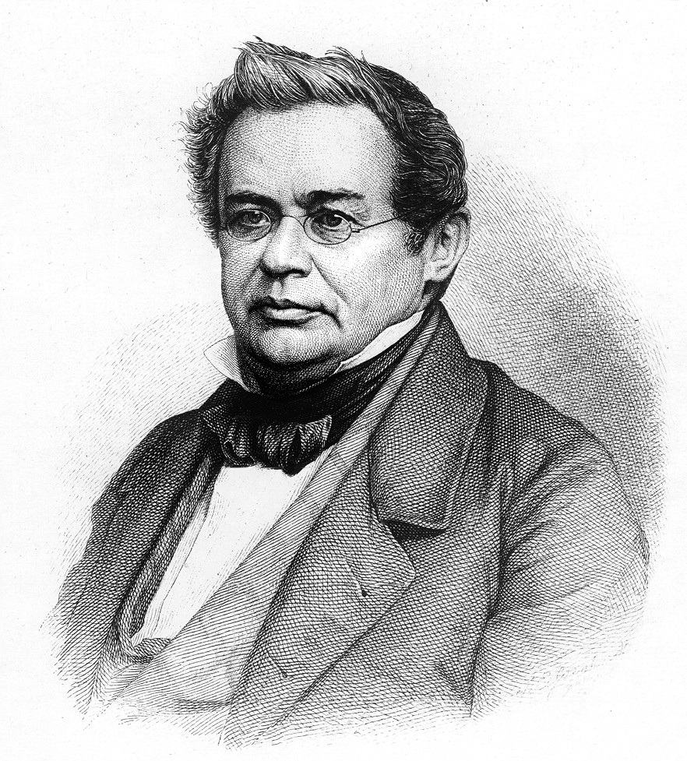
Xi-môn Ôm
Pha-ra-đây
Pre-xcốt Giun
Len-xơ
Những phát minh về điện

Slide 9
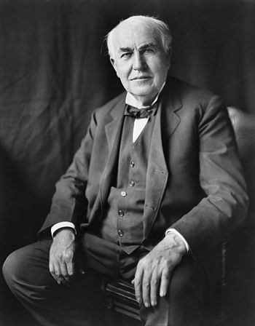
Thô-mát Ê-đi-xơn
Là một nhà phát minh và thương nhân, được đặt danh hiệu “thầy phù thủy ở Menlo Park”.
Ông có tổng cộng 1.500 bằng sáng chế (1.093 bằng sáng chế ở Anh, Pháp, Đức). Là người đã sáng chế ra bóng đèn dây tóc.
THOMAS EDISON

Slide 10
Lĩnh vực | Tên các phát minh
Các phát minh về điện
Luyện kim
Công nghiệp hóa học
Giao thông vận tải
- Nhờ các phát minh về điện của các nhà bác học như Ghê-oóc Xi-môn Ôm, Pha-ra-đây, Pre-xcốt Giun, Lên-xơ đã mở ra khả năng ứng dụng nguồn năng lượng mới.
- Năm 1879, Thô-mát Ê-đi-xơn đã phát minh ra bóng đèn điện.
- Năm 1891, Đô-rô-vôn-xki đã chế tạo thành công máy phát điện và động cơ xoay chiều.
- Kĩ thuật luyện kim được cải tiến với việc sử dụng lò Bét-xme và lò Mác-tanh

Slide 11
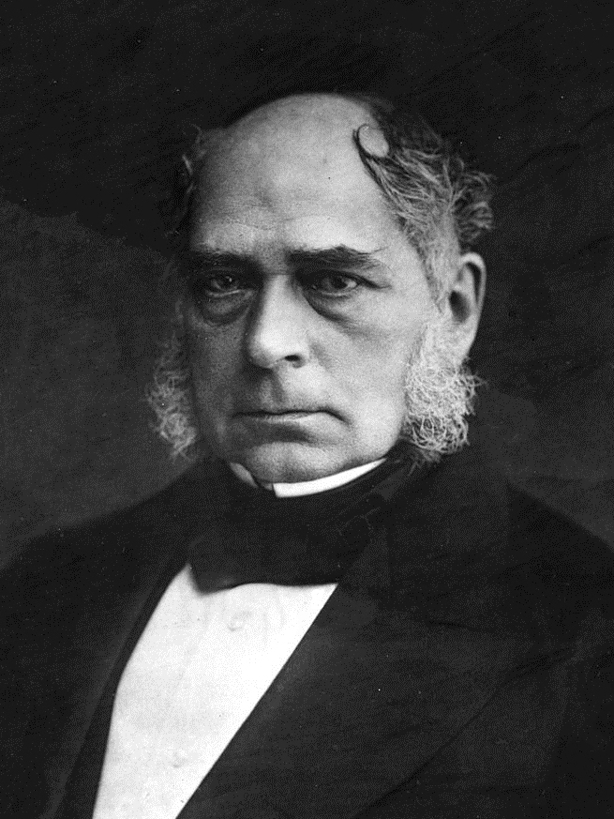
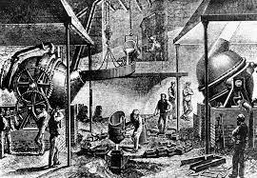
Bét-xme

Slide 12
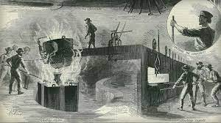
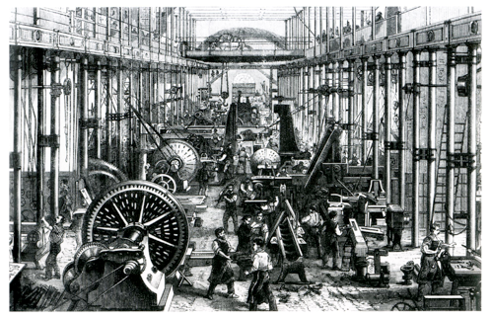
Sản lượng thép sản xuất ra ngày càng tăng, giá thành hạ xuống

Slide 13
Lĩnh vực | Tên các phát minh
Các phát minh về điện
Luyện kim
Công nghiệp hóa học
Giao thông vận tải
- Nhờ các phát minh về điện của các nhà bác học như Ghê-oóc Xi-môn Ôm, Pha-ra-đây, Pre-xcốt Giun, Lên-xơ đã mở ra khả năng ứng dụng nguồn năng lượng mới.
- Năm 1879, Thô-mát Ê-đi-xơn đã phát minh ra bóng đèn điện.
- Năm 1891, Đô-rô-vôn-xki đã chế tạo thành công máy phát điện và động cơ xoay chiều.
- Kĩ thuật luyện kim được cải tiến với việc sử dụng lò Bét-xme và lò Mác-tanh
Phục vụ cho ngành nhuộm, phân bón và thuốc nổ, điện lực và in ấn…

Slide 14
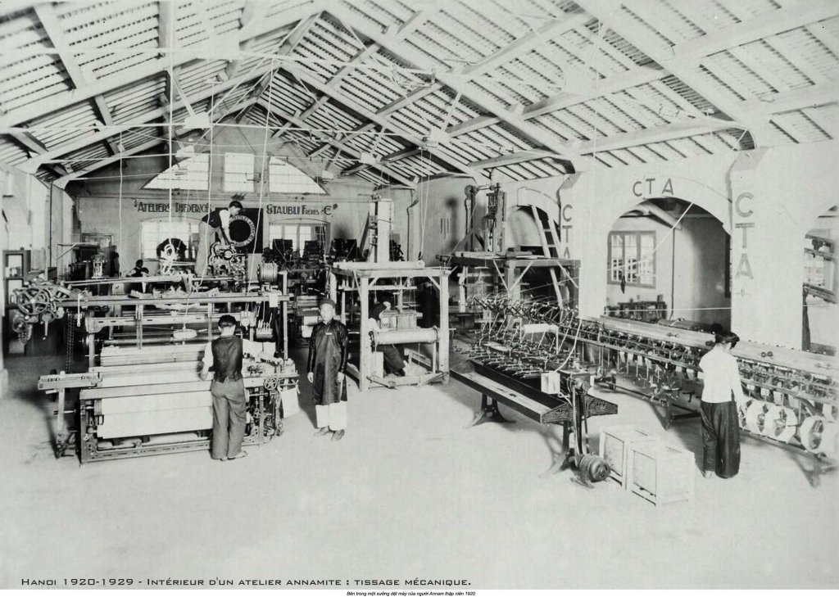

Phân bón công nghiệp
Ngành nhuộm

Slide 15
Lĩnh vực | Tên các phát minh
Các phát minh về điện
Luyện kim
Công nghiệp hóa học
Giao thông vận tải
- Nhờ các phát minh về điện của các nhà bác học như Ghê-oóc Xi-môn Ôm, Pha-ra-đây, Pre-xcốt Giun, Lên-xơ đã mở ra khả năng ứng dụng nguồn năng lượng mới.
- Năm 1879, Thô-mát Ê-đi-xơn đã phát minh ra bóng đèn điện.
- Năm 1891, Đô-rô-vôn-xki đã chế tạo thành công máy phát điện và động cơ xoay chiều.
- Kĩ thuật luyện kim được cải tiến với việc sử dụng lò Bét-xme và lò Mác-tanh
Phục vụ cho ngành nhuộm, phân bón và thuốc nổ, điện lực và in ấn…
- Dầu đi-ê-zen được sử dụng và cung cấp nguyên liệu mới cho giao thông vận tải.
- Năm 1886, chiếc ô tô đầu tiên trên thế giới được Các Ben phát minh
- Năm 1903, Hai anh em người Mỹ là Ghiu-bơ Rai và Oóc-vin Rai đã chế tạo thành công chiếc máy bay đầu tiên

Slide 16


“Nguồn năng lượng của người nghèo”

Slide 17
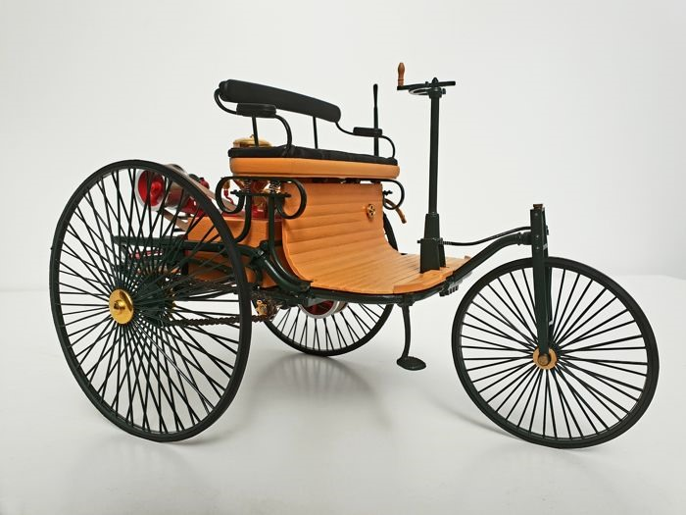
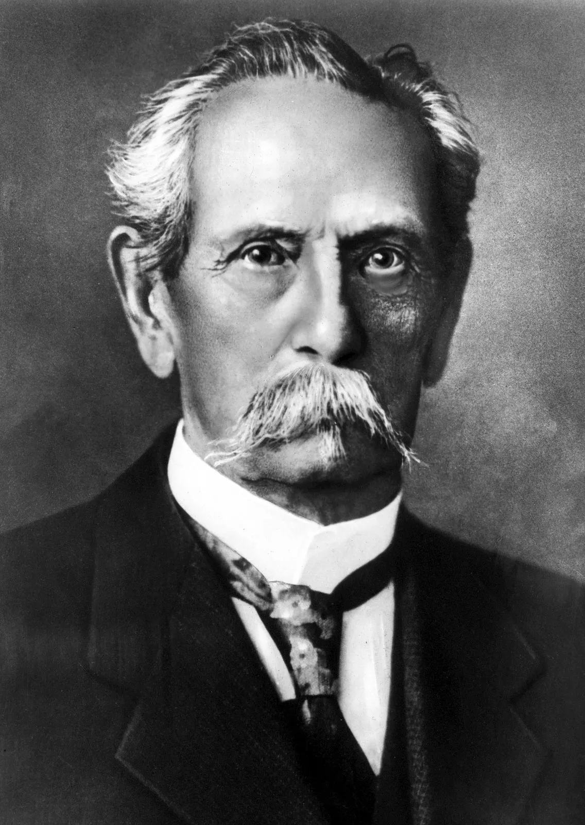
Chiếc Benz Patent Motorwagen là mẫu ôtô đầu tiên trên thế giới, được đăng ký chính thức vào ngày 29.1.1886 bởi Karl Benz - người sáng lập ra hãng xe hơi nổi tiếng trên thế giới Mercedes-Benz
Các Ben

Slide 18
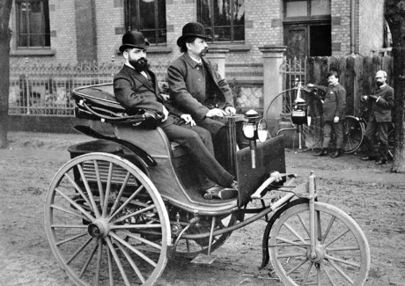
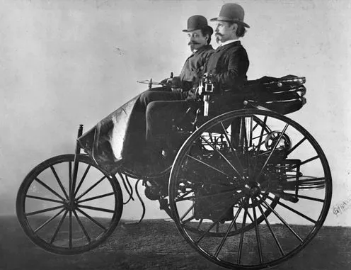

Slide 19
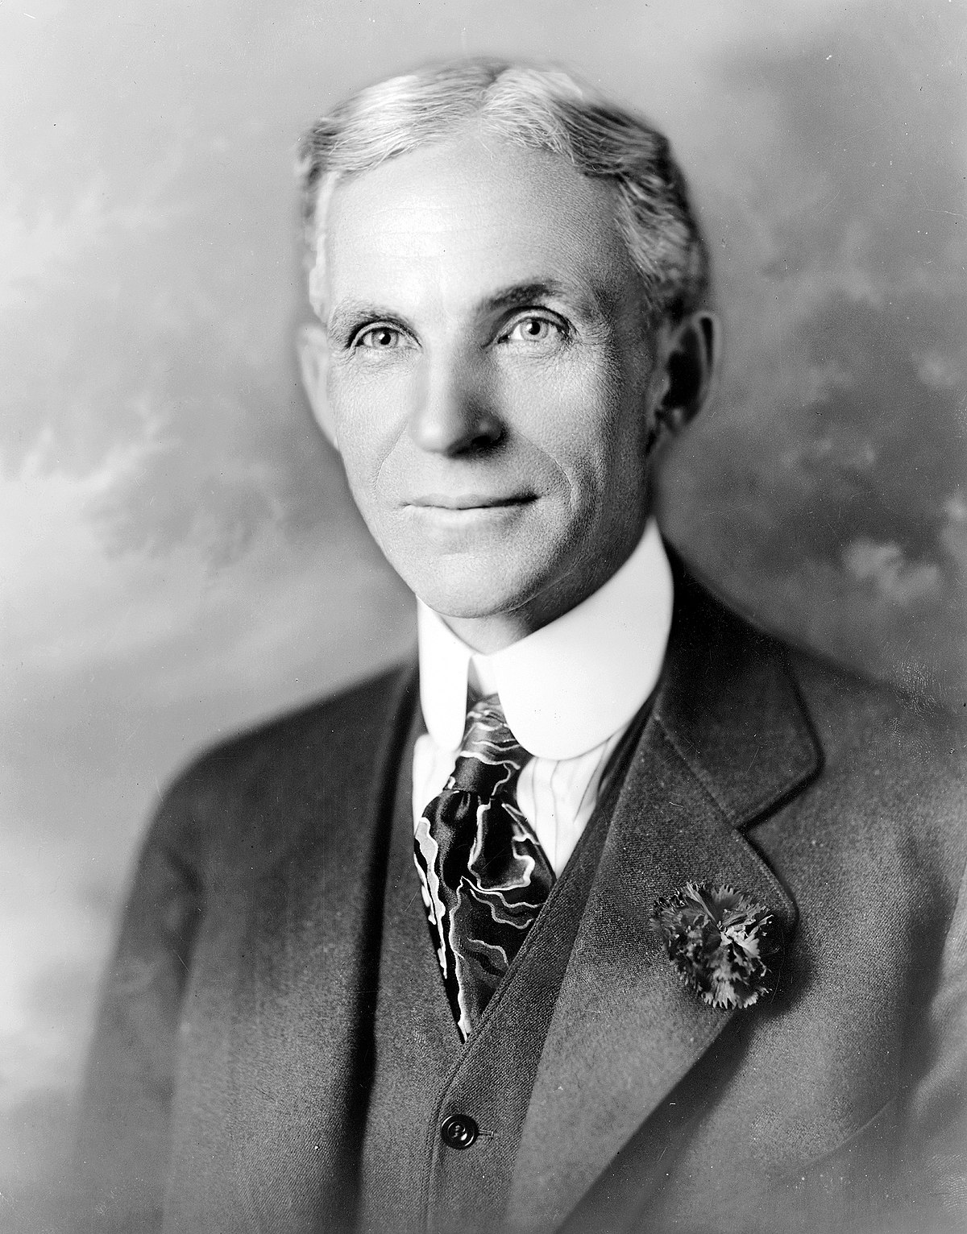
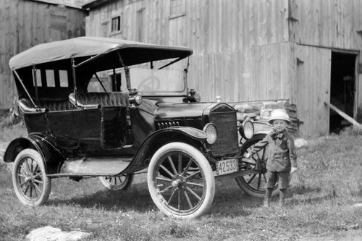
Model T của Henry Ford là chiếc xe hơi bốn bánh đầu tiên.
Hen- ri Pho “ông vua xe hơi” là người có công lớn trong việc đưa xe hơi trở nên phổ biến

Slide 20
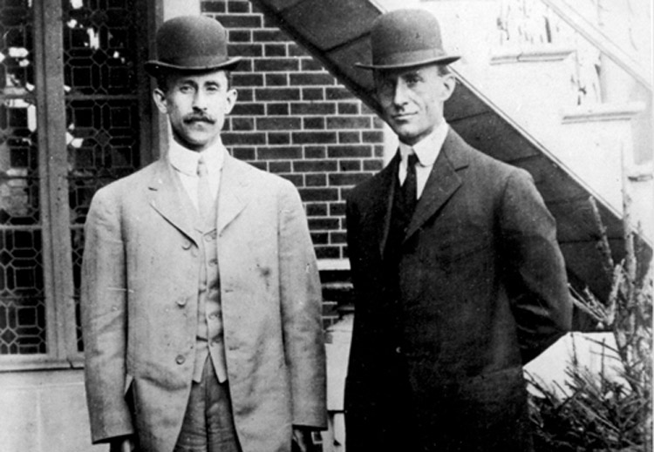
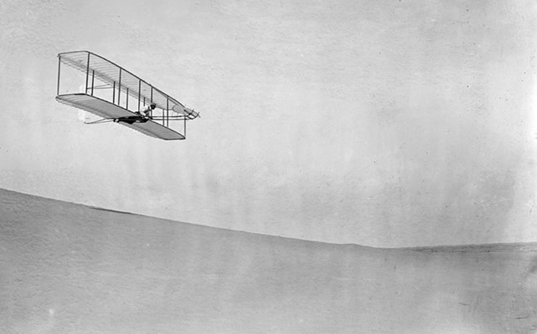
Anh em nhà Wright và hành trình mở đường cho ngành hàng không

Slide 21
LUYỆN TẬP

Slide 22
VẬN DỤNG
Em hãy chọn và phân tích một thành tựu văn minh trong hai cuộc cách mạng công nghiệp thời kì cận đại có ảnh hưởng trực tiếp đến cuộc sống và việc học tập của bản thân.

Slide 23


